Slide 1


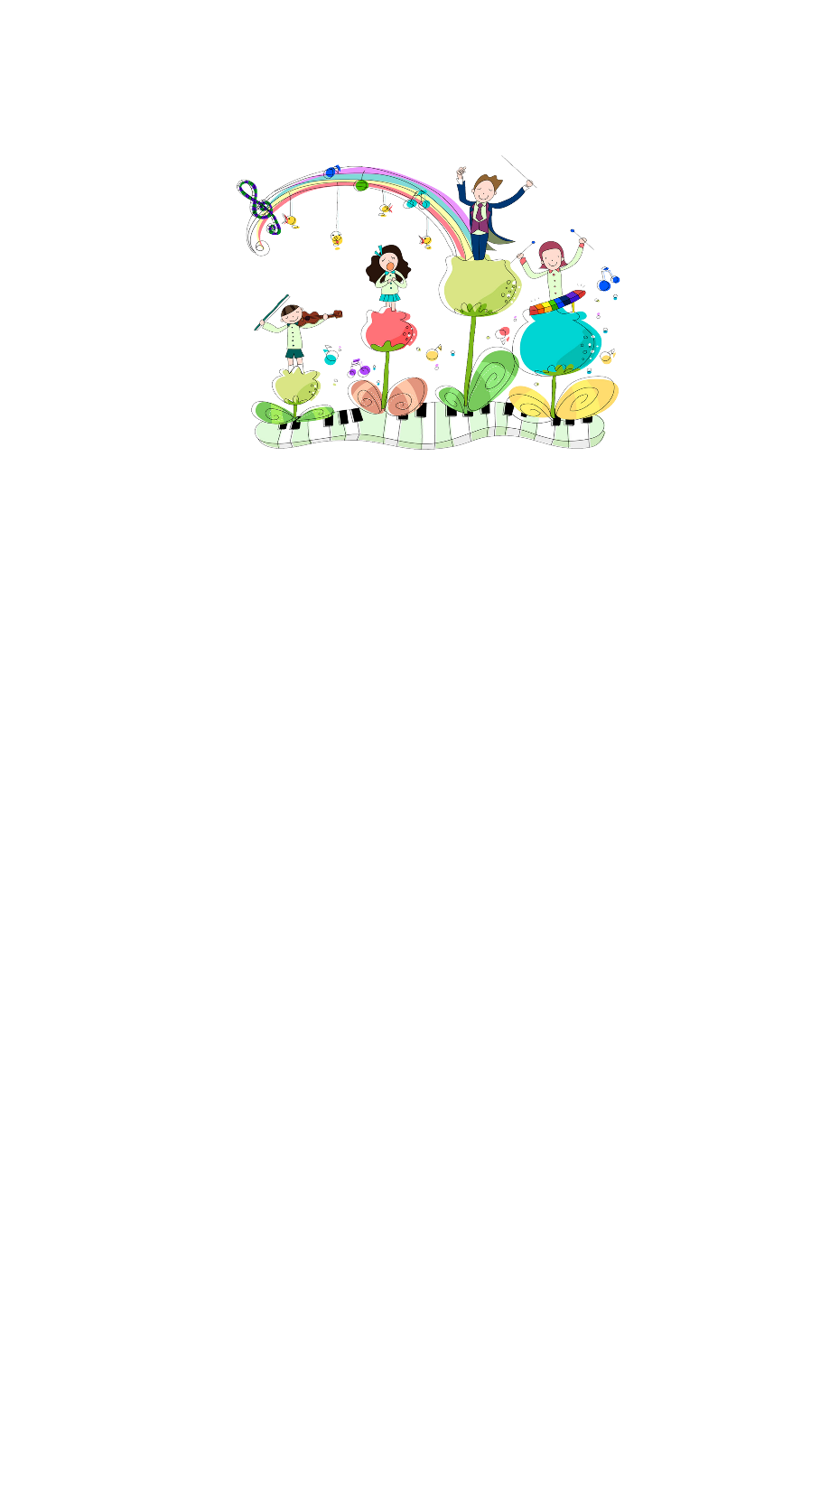


PHÒNG GD & ĐT QUẬN LONG BIÊN
TRƯỜNG TIỂU HỌC PHÚC LỢI
MÔN: TIẾNG VIỆT
ĐỌC
KHỦNG LONG

Slide 2


Khởi động

Slide 3
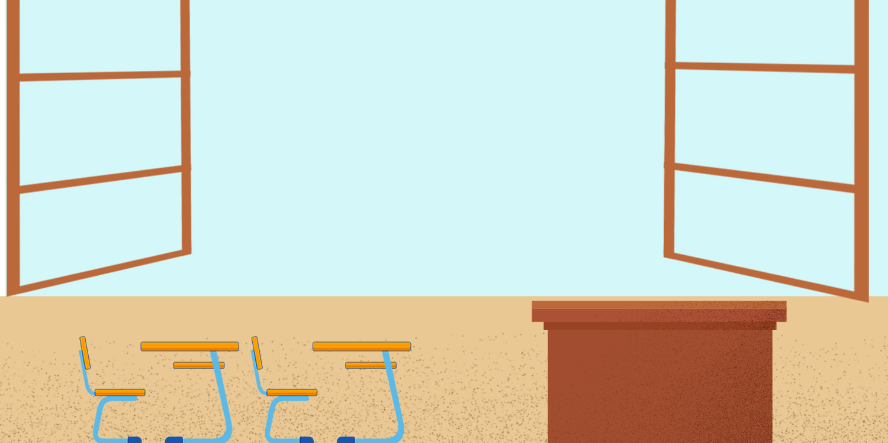



Bài 10: Khủng long

Slide 4

Đọc đúng các từ ngữ khó, đọc rõ ràng
Biết ngắt giọng phù hợp sau mỗi đoạn
Yêu cầu cần đạt
Hiểu và chỉ ra được đặc điểm của các bộ phận của khủng long; thức ăn, nơi sống của khủng long.
Hiểu được khủng long là một loài động vật đã tuyệt chủng nên chúng ta không thể gặp khủng long thật.

Slide 5
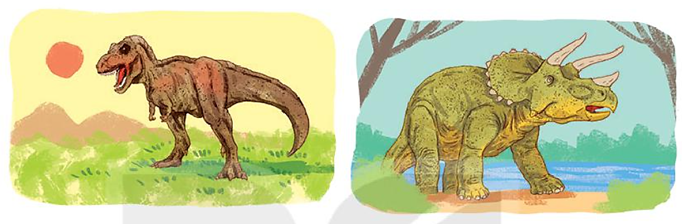
Em đã nhìn thấy loài vật này ở đâu?
Em biết gì về chúng?
Notes:
Bài giảng thiết kế bởi: Hương Thảo - tranthao121006@gmail.com

Slide 6
Khủng long
Đọc mẫu
Khủng long là loài vật thường sống thành bầy đàn ở các vùng đất khô.
Trong suy nghĩ của nhiều người, khủng long là loài vật khổng lồ. Nhưng trên thực tế, có loài khủng long chỉ bằng một chú chó nhỏ. Khủng long thường ăn thịt, cũng có một số loài ăn cỏ.
Chân khủng long thẳng và rất khỏe. Vì thế chúng có thể đi khắp một vùng rộng lớn để kiếm ăn. Khủng long có khả năng săn mồi tốt nhờ có đôi mắt tinh tường cùng cái mũi và đôi tai thính. Khủng long cũng có khả năng tự vệ tốt nhờ vào cái đầu cứng và cái quất đuôi dũng mãnh.
Trước khi con người xuất hiện, khủng long đã bị tuyệt chủng. Vì thế, chúng ta sẽ không bao giờ có thể nhìn thấy khủng long thật.
(theo Bách khoa tri thức về khám phá thế giới cho trẻ em – Khủng long)

Slide 7






Luyện đọc từ khó
khủng long
săn mồi
khổng lồ
tinh tường
dũng mãnh

Slide 8
Giải nghĩa từ
: tự bảo vệ mình
tự vệ
quất (đuôi)
: đuôi di chuyển nhanh và đập mạnh
dũng mãnh
: có sức mạnh trên mức bình thường
tuyệt chủng
: mất hẳn nòi giống
Notes:
Bài giảng thiết kế bởi: Hương Thảo - tranthao121006@gmail.com

Slide 9
Luyện đọc câu dài
Khủng long có khả năng săn mồi tốt nhờ có đôi mắt tinh tường cùng cái mũi và đôi tai thính.
Khủng long cũng có khả năng tự vệ tốt nhờ vào cái đầu cứng và cái quất đuôi dũng mãnh.
Notes:
Bài giảng thiết kế bởi: Hương Thảo - tranthao121006@gmail.com

Slide 10




Khủng long
Đọc nối tiếp đoạn
Khủng long là loài vật thường sống thành bầy đàn ở các vùng đất khô.
Trong suy nghĩ của nhiều người, khủng long là loài vật khổng lồ. Nhưng trên thực tế, có loài khủng long chỉ bằng một chú chó nhỏ. Khủng long thường ăn thịt, cũng có một số loài ăn cỏ.
Chân khủng long thẳng và rất khỏe. Vì thế chúng có thể đi khắp một vùng rộng lớn để kiếm ăn. Khủng long có khả năng săn mồi tốt nhờ có đôi mắt tinh tường cùng cái mũi và đôi tai thính. Khủng long cũng có khả năng tự vệ tốt nhờ vào cái đầu cứng và cái quất đuôi dũng mãnh.
Trước khi con người xuất hiện, khủng long đã bị tuyệt chủng. Vì thế, chúng ta sẽ không bao giờ có thể nhìn thấy khủng long thật.
(theo Bách khoa tri thức về khám phá thế giới cho trẻ em – Khủng long)

Slide 11
Khủng long
Đọc theo nhóm
Khủng long là loài vật thường sống thành bầy đàn ở các vùng đất khô.
Trong suy nghĩ của nhiều người, khủng long là loài vật khổng lồ. Nhưng trên thực tế, có loài khủng long chỉ bằng một chú chó nhỏ. Khủng long thường ăn thịt, cũng có một số loài ăn cỏ.
Chân khủng long thẳng và rất khỏe. Vì thế chúng có thể đi khắp một vùng rộng lớn để kiếm ăn. Khủng long có khả năng săn mồi tốt nhờ có đôi mắt tinh tường cùng cái mũi và đôi tai thính. Khủng long cũng có khả năng tự vệ tốt nhờ vào cái đầu cứng và cái quất đuôi dũng mãnh.
Trước khi con người xuất hiện, khủng long đã bị tuyệt chủng. Vì thế, chúng ta sẽ không bao giờ có thể nhìn thấy khủng long thật.
(theo Bách khoa tri thức về khám phá thế giới cho trẻ em – Khủng long)

Slide 12
Khủng long
Đọc toàn bài
Khủng long là loài vật thường sống thành bầy đàn ở các vùng đất khô.
Trong suy nghĩ của nhiều người, khủng long là loài vật khổng lồ. Nhưng trên thực tế, có loài khủng long chỉ bằng một chú chó nhỏ. Khủng long thường ăn thịt, cũng có một số loài ăn cỏ.
Chân khủng long thẳng và rất khỏe. Vì thế chúng có thể đi khắp một vùng rộng lớn để kiếm ăn. Khủng long có khả năng săn mồi tốt nhờ có đôi mắt tinh tường cùng cái mũi và đôi tai thính. Khủng long cũng có khả năng tự vệ tốt nhờ vào cái đầu cứng và cái quất đuôi dũng mãnh.
Trước khi con người xuất hiện, khủng long đã bị tuyệt chủng. Vì thế, chúng ta sẽ không bao giờ có thể nhìn thấy khủng long thật.
(theo Bách khoa tri thức về khám phá thế giới cho trẻ em – Khủng long)

Slide 13
Trả lời câu hỏi

Slide 14
1. Bài đọc cho biết những thông tin nào về khủng long?
a. thường sống ở các vùng đất khô
c. ăn cỏ hoặc ăn thịt
b. có kích thước khổng lồ
d. hung dữ

Slide 15
Luyện tập

Slide 16
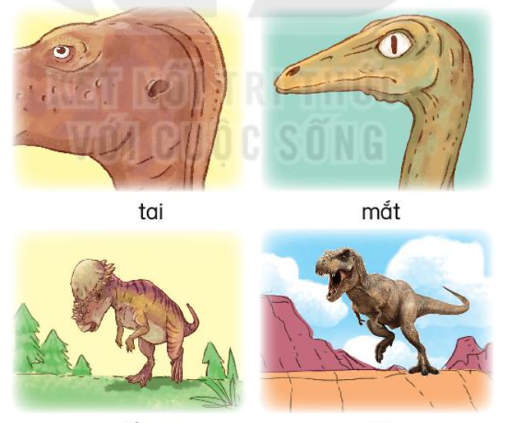
1. Tìm trong bài các từ ngữ tả các bộ phận của khủng long
mắt
tai
đầu
đuôi
chân

Slide 17
Khủng long
Luyện đọc lại bài
Khủng long là loài vật thường sống thành bầy đàn ở các vùng đất khô.
Trong suy nghĩ của nhiều người, khủng long là loài vật khổng lồ. Nhưng trên thực tế, có loài khủng long chỉ bằng một chú chó nhỏ. Khủng long thường ăn thịt, cũng có một số loài ăn cỏ.
Chân khủng long thẳng và rất khỏe. Vì thế chúng có thể đi khắp một vùng rộng lớn để kiếm ăn. Khủng long có khả năng săn mồi tốt nhờ có đôi mắt tinh tường cùng cái mũi và đôi tai thính. Khủng long cũng có khả năng tự vệ tốt nhờ vào cái đầu cứng và cái quất đuôi dũng mãnh.
Trước khi con người xuất hiện, khủng long đã bị tuyệt chủng. Vì thế, chúng ta sẽ không bao giờ có thể nhìn thấy khủng long thật.
(theo Bách khoa tri thức về khám phá thế giới cho trẻ em – Khủng long)

Slide 18
Đọc đúng các từ ngữ khó, đọc rõ ràng
Biết ngắt giọng phù hợp sau mỗi đoạn
Yêu cầu cần đạt
Hiểu và chỉ ra được đặc điểm của các bộ phận của khủng long; thức ăn, nơi sống của khủng long.
Hiểu được khủng long là một loài động vật đã tuyệt chủng nên chúng ta không thể không gặp khủng long thật.

Slide 19
Củng cố, dặn dò

Slide 20
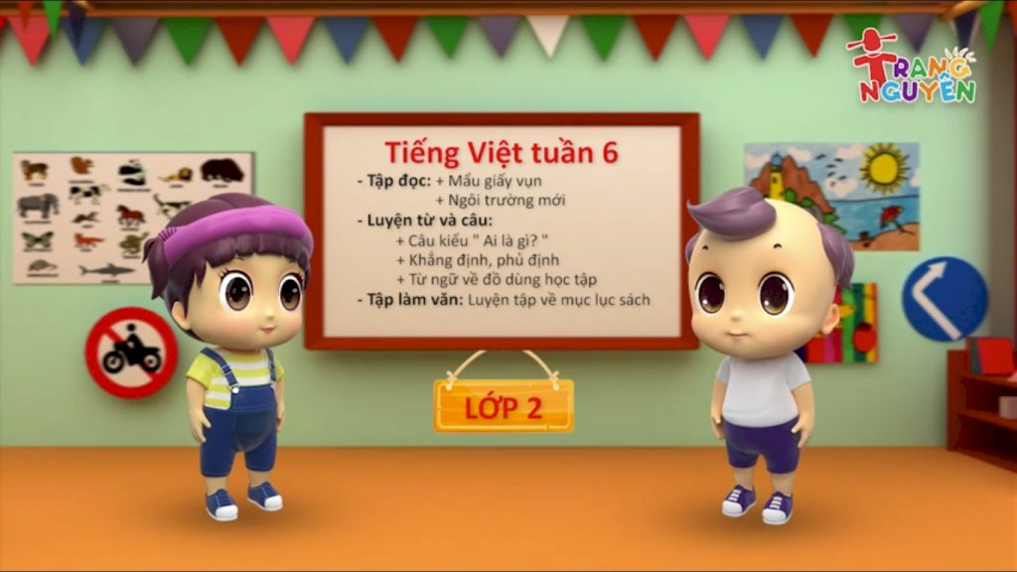
Vận dụng
Hôm nay, con học bài gì ?
Sau bài học, con cảm nhận thế nào ?

Slide 21

Định hướng tiếp theo
Về nhà đọc và trả lời bài.
Xem bài: Nghe – viết Khủng long/ tr.44
Chuẩn bị: MRVT về muông thú; Dấu chấm, dấu chấm hỏi, dấu chấm than.

Slide 22








CHÀO TẠM BIỆT
CÁC CON!

